Slide 1
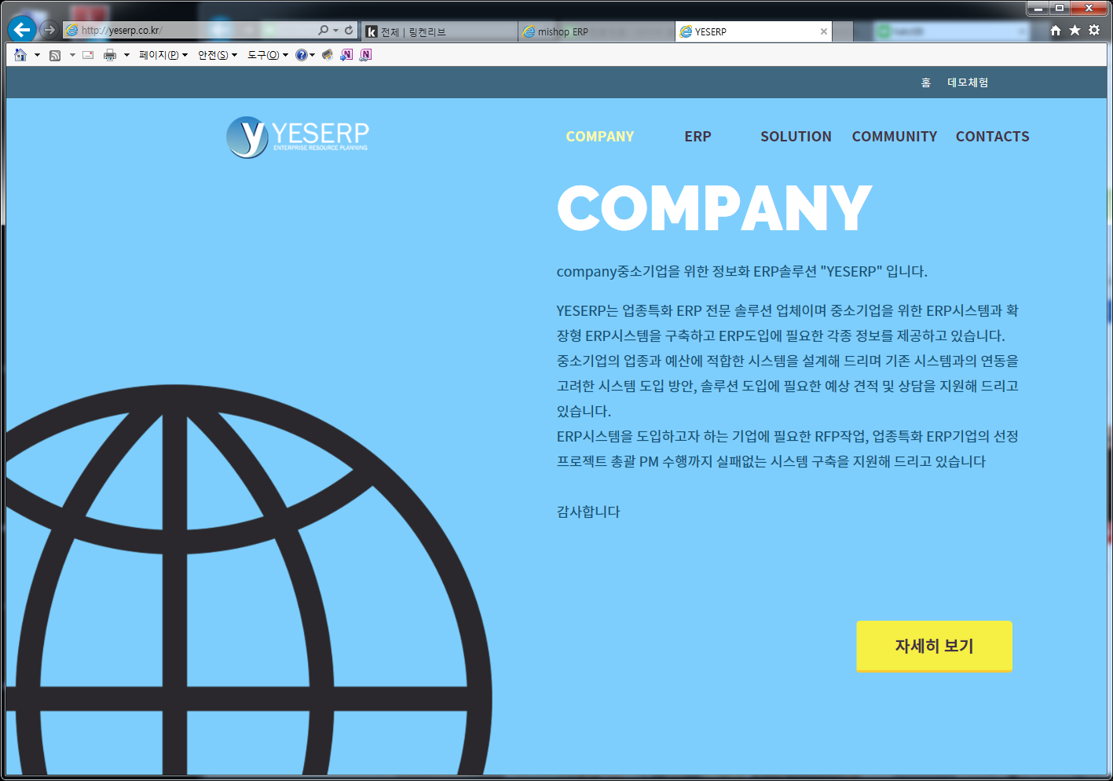
중소기업을 위한 정보화 솔루션 『YesERP』 입니다.
『YesERP』 는 중소기업 업종에 특화된 ERP 전문 솔루션 업체이며,
중소기업을 위한 ERP시스템과 확장형 ERP시스템을 구축하고
ERP도입에 필요한 각종 정보를 제공하고 있습니다.
『YesERP』 는 고객기업의 업종과 예산에 적합한 시스템을 설계해 드리며,
기존 시스템과의 연동을 고려한 새로운 시스템 및 솔루션의 도입 방안 및
이와 관련한 예상 견적과 함께 제반 상담을 지원해 드리고 있습니다.
『YesERP』 는 ERP시스템을 도입하고자 하는 기업에 필요한 RFP 작업,
고객기업의 업무 프로세스 분석 및 프로젝트 총괄 PM의 수행까지
완벽한 시스템의 구축을 위해 최선의 노력을 다하고 있습니다. 감사합니다.

Slide 2
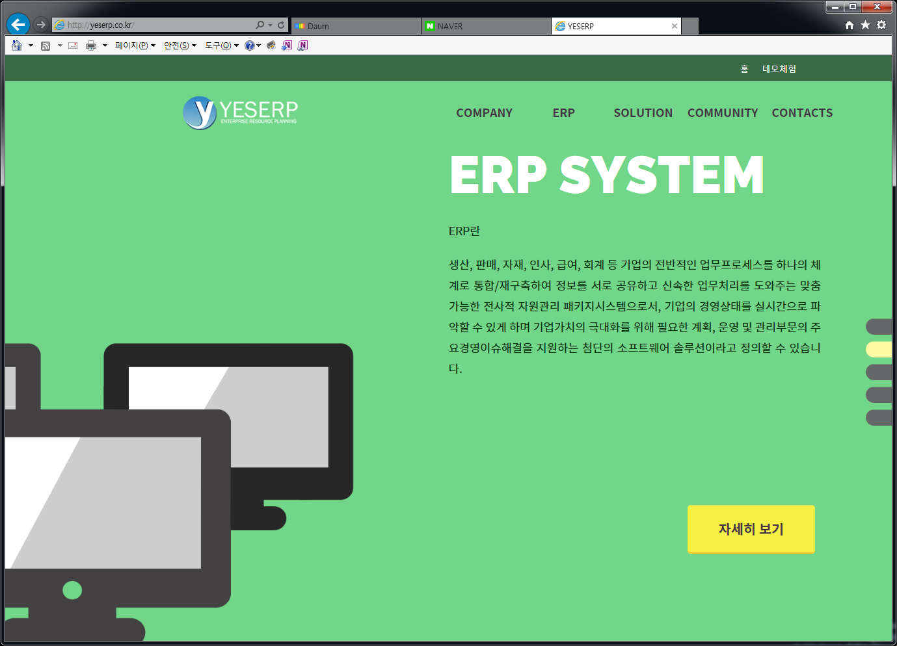
ERP(Enterprise Resource Planning, 전사적자원관리)란
생산, 물류, 재무, 회계, 영업, 구매, 재고, 인사, 급여 등
기업의 경영 활동 프로세스를 하나의 체계로 통합적으로 관리하며
발생한 정보를 서로 공유하고 새로운 정보를 생성하여
신속한 업무처리 및 빠른 의사결정을 도와주는
전사적으로 통합된 자원 관리 시스템입니다.
ERP 시스템을 통하여 기업의 경영상태를 실시간으로 파악할 수 있으며,
기업가치의 극대화를 위해 필요한 계획, 운영, 관리 및 통제 부문의
주요 경영이슈를 빠르고 효율적으로 해결할 수 있도록 지원하는
첨단의 소프트웨어 솔루션입니다.

Slide 3
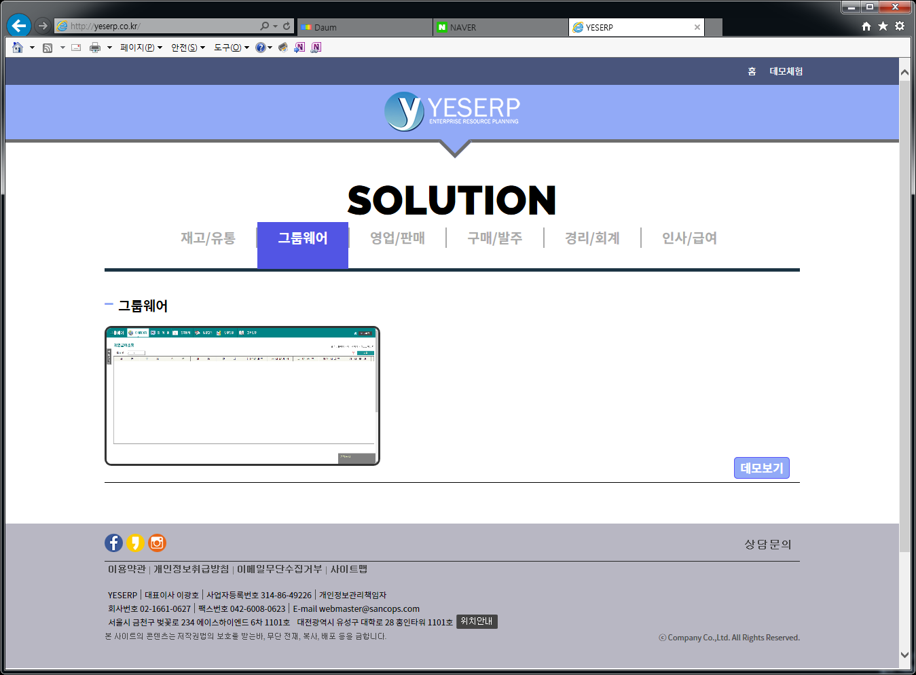
기존의 서류작업 및 대면작업을 네트웨크로 연결된 작업 환경하에서 서로 협력하여 업무를 수행하기 위한 시스템
주요 메뉴 ○ 마이페이지 ○ 웹메일 ○ 전자결제 ○ 일정관리 ○ 업무전달 ○ 교육현황 ○ 부서장메뉴

Slide 4
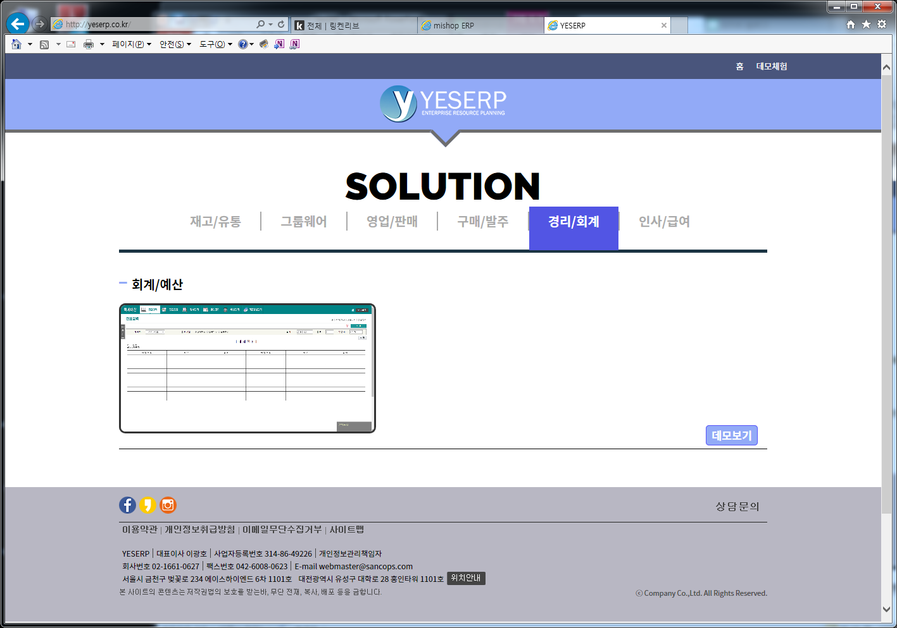
전표입력, 조회부터 장부관리 및 결산관리까지 일괄 처리
회계시스템과 연동되는 예산관리 시스템을 통한 예산의 효율적인 관리 가능
예산관리를 통하여 부서별, 항목별 예산의 편성에서 집행, 집계를 실시간으로
파악하여 자금집행의 사전통제 가능
회계 및 예산관리 시스템의 통합으로 병원 및 부서별 관리손익 산출 가능

Slide 5
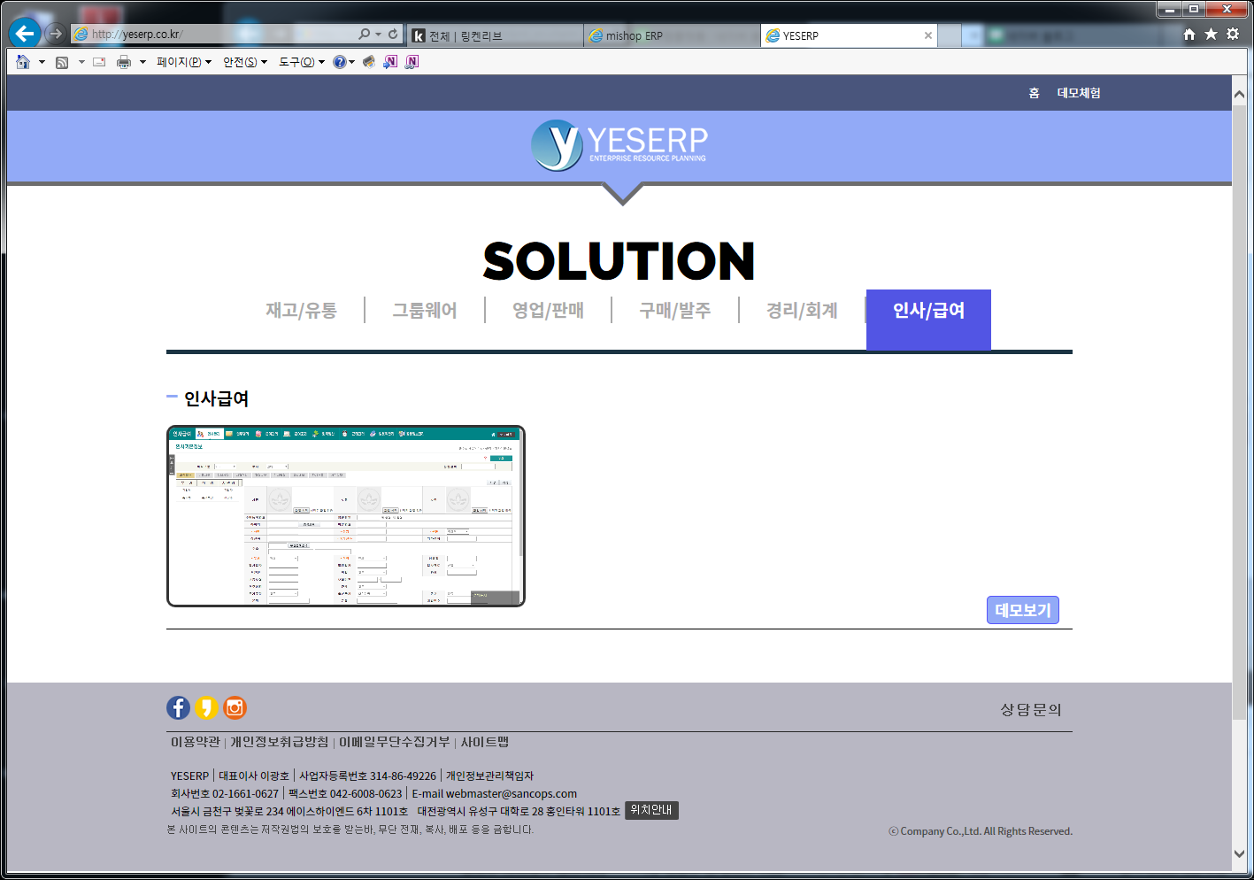
실시간 근무표 확인 및 휴가인원 관리 를 통해 급여의 투명성 확보
수당 및 공제 항목의 통합관리를 통해 급여의 자동계산으로 급여 누수방지 및 인건비 감소 효과
휴가 및 근무표의 전자결재 시스템 도입으로 부서장 업무 효율 극대화

Slide 6
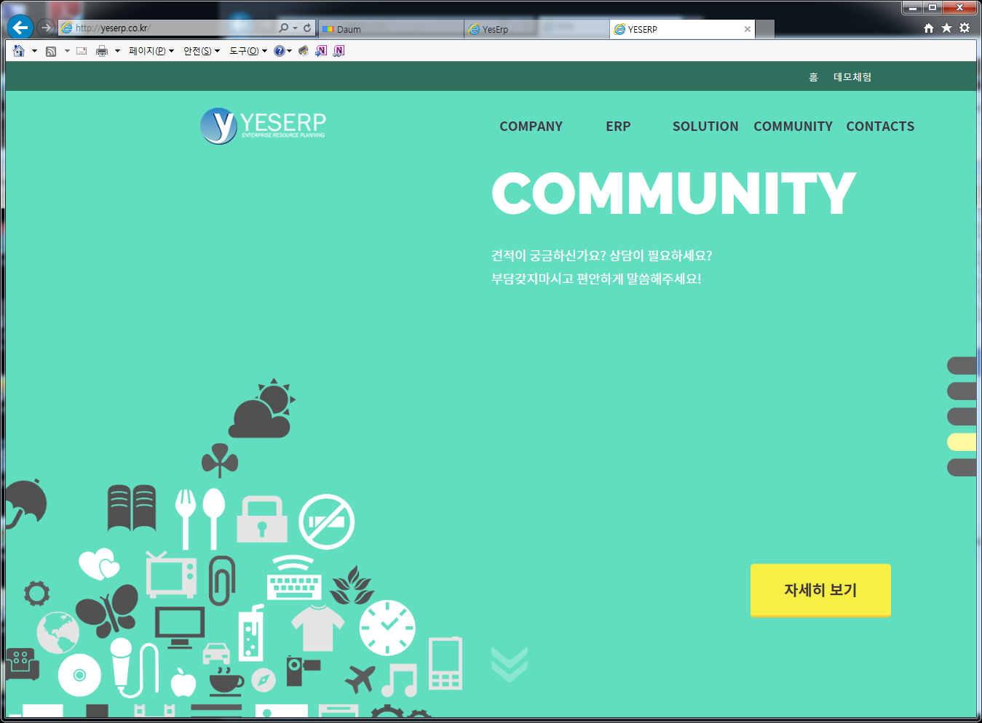
커뮤니티
로 수정
공지사항
상담문의
고객센터
고객게시판
바로가기
링크

Slide 7
YesERP
원격 지원
스마트오토넷
마지막 줄 삭제 및
밑에 무료책자신청하기 삭제

Slide 8
주요 기능 및 메뉴
리스트

Slide 9
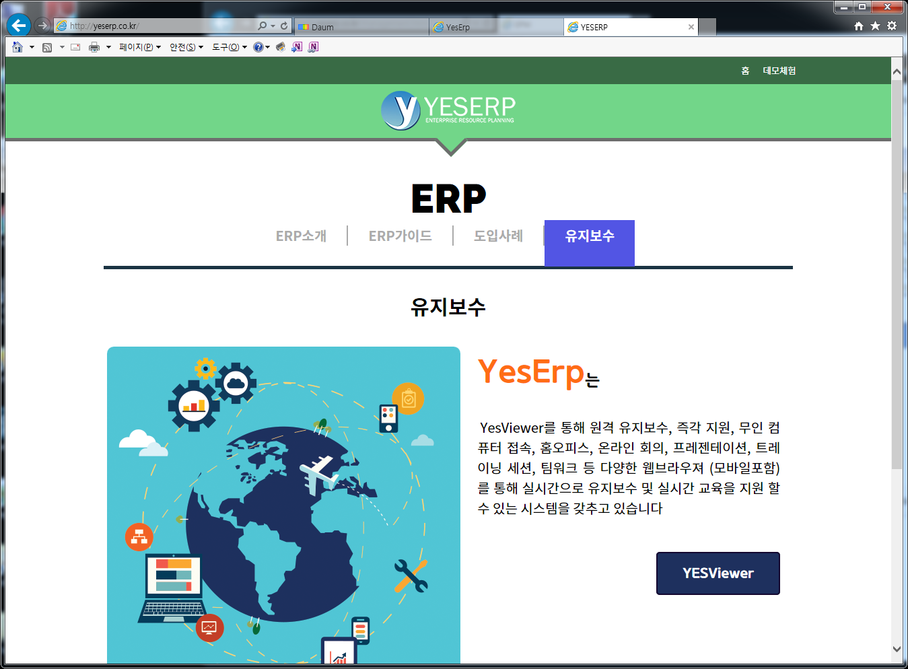
YesERP

